Slide 1
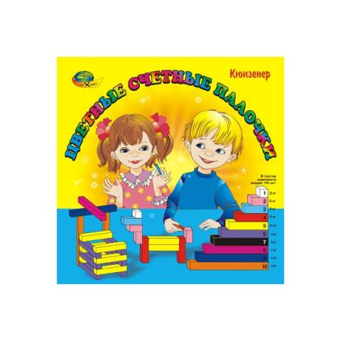
Занятие по ФЭМП во второй младшей группе
Подготовила: Трофимова О.В.

Slide 2
Цель: Формирование у детей творческие качества, посредством использования палочек Кюизенера Задачи: познакомить детей с палочками, как с игровым материалом, обратить внимание детей на свойства палочек,воспитывать интерес к данному пособию, развивать логическое мышление Материал и оборудование: набор палочек Кюизенера, картинки-схемы. Раздаточный: палочки Кюизенера

Slide 3
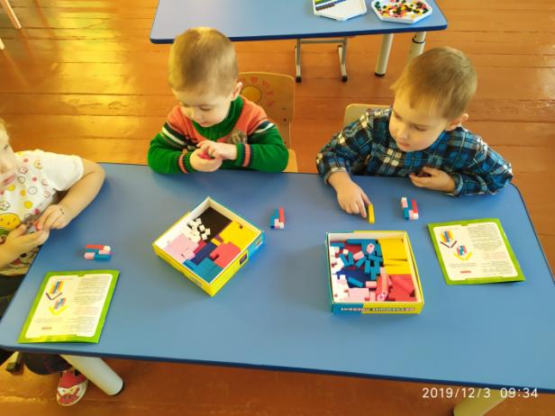
Строим фигурки по картинке-схеме.
Отдых наш кончается,
Работа начинается.
Усердно будем мы трудиться,
Чтобы чему-то научиться

Slide 4
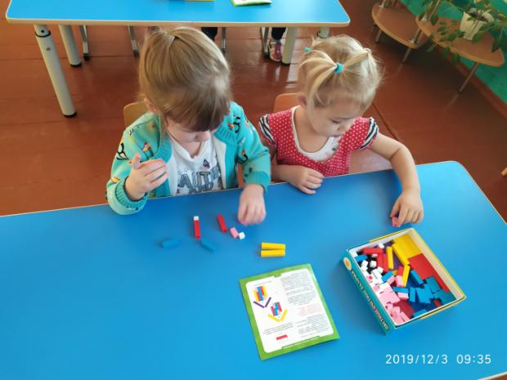
-Давайте рассмотрим палочки.
- Какие палочки? (короткие, длинные, большие, маленькие, цветные).
- Сколько палочек? (много).
- Одинакового цвета или разного?
- Какие цвета вы знаете? (дети перечисляют те цвета, которые им знакомы

Slide 5
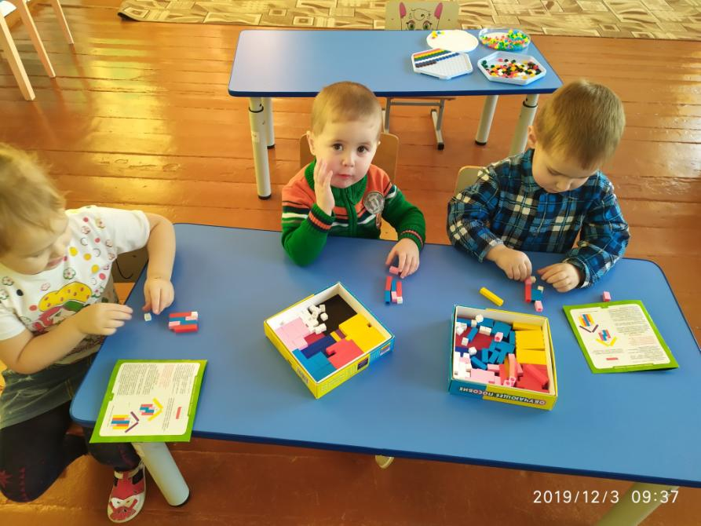

Slide 6
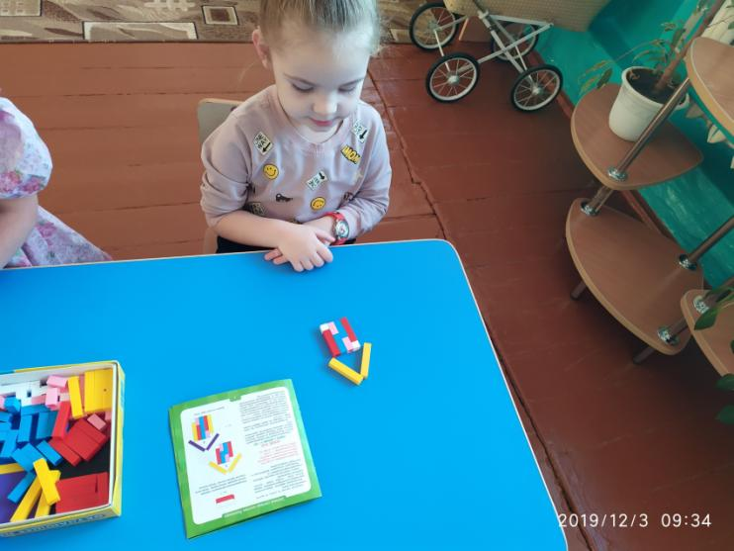
Красивая у нас получилась фигура?

Slide 7
